Slide 1
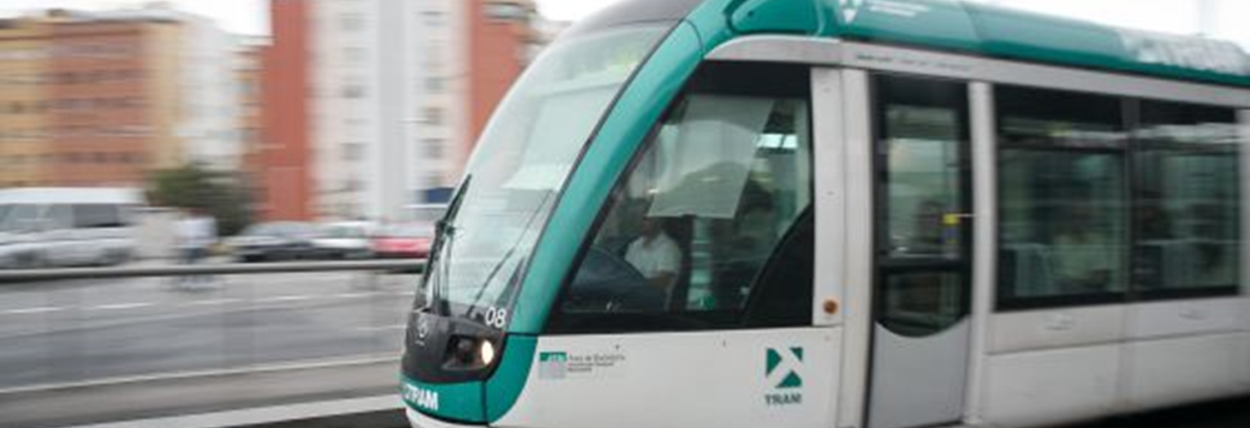
Revisió del càlcul de la rendibilitat social del projecte de connexió del Trambaix i Trambesòs per la Diagonal
Resum de l’informe.
Dr. Daniel Albalate
Prof. Albert Gragera
Barcelona, Març 2017

Slide 2
ÍNDEX
ANTECEDENTS
INTRODUCCIÓ
ESTUDI DE DEMANDA DE TRANSPORT PÚBLIC
DESPESES ASSOCIADES A LA INVERSIÓ
ESTUDI D’IMPACTES MEDI AMBIENTALS
ESTUDI DE TRÀNSIT (TRANSPORT PRIVAT)
Conclusions

Slide 3
1. Antecedents
Evidències en l’avaluació d’infraestructures a Catalunya.
AVALUACIÓ EX-POST | Inversió (M€) |  | Explotació (M€) |  | Demanda (Pax/dia) |  | Rendibilitat
 | Prev. | Act. | Prev. | Act. | Prev. | Act. | Prev. | Act.
Trinitat Nova – Can Cuiàs. L11 | 33,7 | 49 | 0,64 | 2,22 | 5.800 | 7.850 | 9,1% | 3,7%
Trambaix | -- | 300,4 | -- | 11,4 | -- | 55.932 | -- | 11,9%
Trambesòs | -- | 264,5 | -- | 11,1 | -- | 23.364 | -- | 0,2%
Aeri Olesa M. – Esparreguera | 3,1 | 4,5 | 0,17 | 0,16 | 1.000 | 324 | 8,2% | -2,1%
L3 Canyelles – Trinitat Nova | -- | 140,4 | -- | 1,9 | -- | 13.200 | 6,6% | 2,5%
Tram 4 línies L9 / L10 | 434 | 1266,6 | 10,4 | 10,9 | 89.000 | 28.930 | 10,8% | 2,0%
L2 Pep Ventura – Pomp. Fab. | 103,6 | 62,4 | 5 | 1 | 16.100 | 15.370 | 9,0% | 14,2%
L5 Horta - Vall d’Hebron | 119,4 | 311,4 | 2,38 | 2,7 | 33.250 | 31.200 | 17,0% | 3,5%
Taula 1. Resum dels resultats de l’avaluació ex-post d’actuacions en servei (Font: PDI 2011-2020 ATM)

Slide 4
1. Antecedents
Evidències en l’avaluació d’infraestructures a Catalunya.
 | inversió (M€) | Demanda (Pax/dia) | VANs | TIRs
L3 Zona Universitària - Espugues | 160,5 | 24.500 | -376 | 1,3%
L3 Trinitat Nova – Trinitat Vella | 81 | 14.135 | 57,2 | 8,4%
L4 La Pau – La Sagrera | 277,6 | 43.690 | 65,6 | 5,7%
L9/L10 Aerop./Z.F. – La Sagrera | 2.721,2 | 335.950* | -726,7 | 3,0%
L8 Pl. Espanya - Gràcia | 270 | 60.000 | 482 | 8,0%
FGC Terrassa Rambla – Nac. Unid. | 302,6 | 21.985 | -70,9 | 2,2%
FGC Can Feu – Ca n’Oriac | 322,4 | 21.325 | -128,3 | 1,5%
FGC Cua maniobres Pl. Catalunya | 75 | 22.700 | 248,1 | 5,6%
Connexió Tramvia Diagonal | 168,1 | 117.365 | 1.304,8 | 44,4%
T3 Laureà Miró | 17,3 | 4.600 | 1,5 | 4,6%
Taula 2. Resum dels resultats de l’avaluació ex-ante d’actuacions incloses en l’actual PDI (Font: PDI 2011-2020 ATM) *Previsió conjunt L9/L10

Slide 5
1. Antecedents
La connexió del tramvia per la Diagonal ha estat inclosa al PDI 2011-2020 de l’ATM (2013) amb una avaluació de la rendibilitat social espectacularment alta (VANs = 1.305M€; TIRs = 44%).
L’estudi de l’Ajuntament (2016) modifica àmpliament aquesta previsió (VANs = 85M€; TIRs = 11%).
(94%)
(4.5%)
(0.9%)
(0.6%)
(--)
Taula 3. Beneficis nets actualitzats pel projecte de connexió per la Diagonal (Font: Estudi connexió Trambaix i Trambesòs – Aj.BCN).

Slide 6
2. Introducció
L’objectiu d’aquest informe és el de revisar de forma crítica l’estudi d’avaluació de la connexió del Trambaix i Trambesòs en base a la informació disponible; i analitzar com les diverses decisions i supòsits seleccionats pels autors de l’estudi de l’Ajuntament condicionen els resultats de la rendibilitat social del projecte.
Analitzem si aquests supòsits són vàlids com a valors esperats (més probables) o per contra i ha risc que estiguin excessivament esbiaixats.
Aquesta anàlisi ha de servir per aportar una major informació objectiva al debat sobre la millor intervenció pública per resoldre el problema de mobilitat de la ciutat, maximitzant el benestar social.

Slide 7
2. Introducció
Què no fem?
No fem una avaluació socioeconòmica alternativa a la de l’Aj.Barcelona. No aportem una estimació “pròpia” de la rendibilitat del projecte.
No s’ha d’entendre com una anàlisi sensibilitat sobre els resultats de l’estudi de l’Aj.Barcelona. Això acceptaria les metodologies i dades utilitzades.
Què fem?
Qüestionem de manera raonada alguns dels supòsits sobre els que es basa l’estudi d’impacte socioeconòmic de l’Ajuntament i alguns dels inputs emprats (dades i estimacions).
Aportem una valoració de l’impacte que una modificació dels mateixos tindria sobre la rendibilitat social esperada del projecte.

Slide 8
3. Estudi de demanda del transport públic
3.1. Escenari de referència escollit
Escenari de l’estudi Ajunt. : Es considera servei de TRAM actual, els trams I i II de la L9/L10 actualment en servei i la fase final d’implantació de la NxB (que inclou la D30), no queda clar com s’ha considerat la implantació del tram central de la L9 ni l’extensió de la L8 (ni seva temporalitat), s’elimina la línia 7 i es fa circular la línia 34 només entre Verdaguer i Virrei Amat.
L’escenari de referencia (contrafactual) ha de ser la situació esperable sense projecte considerant portar a terme un mínim d’intervenció raonable per mantenir els nivells de servei. El mínim que seria desitjable fer si no es realitza la connexió del tramvia.

Slide 9
3. Estudi de demanda del transport públic
L’escenari de referència (contrafactual) és crític per valorar l’impacte socioeconòmic → ha de ser el mínim desitjable/raonable si no es portés a terme la connexió del tramvia.
Situació “amb projecte”
IMPACTE
OUTPUT
Situació “sense projecte”
Punt de partida
T = 0
TEMPS
T = 30
Figura 1. Exemple conceptual de la rellevància de la tria de l’escenari de referència en l’anàlisi incremental de l’ACB. (Font: Elaboració pròpia).

Slide 10
3. Estudi de demanda del transport públic
L’escenari de referència no és homogeni entre els diferents apartats de l’estudi → no és vàlid agregar els resultats dels mateixos
Part de l’estudi: | Escenari de referència considerat: | Àmbit d’anàlisi:
Avaluació Socioeconòmica | TRAM actual NxB (inclou D30) L9 - tram central (2024) L8 - Gràcia (2028) No: Superïlles, ampliació c/bici c/bus | ...
Estudi demanda (E2) | TRAM actual L9/L10 trams I i II (en servei) NxB Elimina línia 7 Línia 34 (Verdaguer-V.Amat) No: L9 - tram central, L8 - Gràcia | Àmbit tarifari integrat (2018)
Estudi de trànsit | Configuració sentits actual No canvi de sentit Av.Sarrià i Urgell | Municipal (2015)
Estudi impacte ambiental | Només D30 (flota GN) | Emissions: Municipal (2015) Soroll: Proximitat Diagonal?
Taula 1. Diferències en les consideracions d’escenari de referència i àmbit d’anàlisi segons part de l’estudi. (Font: Elaboració pròpia a partir de l’estudi d’avaluació de la connexió del Trambaix i Trambesòs realitzat per l’Ajuntament de Barcelona).

Slide 11
3. Estudi de demanda del transport públic
3.1.1 Escenari de referència
En termes de temps de viatge per als usuaris del TP existeixen millors opcions a la d’implantar el tramvia per la Diagonal.
Analitzem com canvia la rendibilitat del projecte si s’utilitza com a escenari de referència l’E2a enlloc de l’E2.
Modifiquem: Estalvi temps i costos evitats (estalvi busos alliberats, despeses operació i manteniment i despeses de personal BUS). Recalculem la TIR.
Escenari | Descripció de l’escenari | Temps global (min) | Dif. E2 (min) | Dif. E2a (min)
E2 | Final NxB | 101.258.285
E2a | Final NxB i línies 7 i 34 | 100.989.482 | -268.803
E4 | Tram Diagonal i Final NxB | 101.052.414 | -205.871 | +62.932
Taula 2. Diferències en temps de viatge global pel conjunt de la xarxa per escenari de referència. Font: Elaboració pròpia a partir de les dades de la taula de l’estudi de demanda, p.111 del PDF

Slide 12
3. Estudi de demanda del transport públic
3.1.1 Escenari de referència
L’escenari E2a és millor que la connexió del tram sempre que l’estalvi d’alliberament d’autobusos (estalviant els autobusos de la D30, línia 7 i 34), operativa i personal no x4 els estalvis derivats de l’eliminació de la D30. Uns 45 autobusos (aprox. 164 treballadors).
Autobusos alliberats | VANs | TIRs
base | 85,725,897.44 € | 11.08%
14 (només D30) | -139,552,927.53 € | -11.89%
21 | -106,690,805.07 € | -9.42%
28 | -73,828,682.60 € | -6.50%
35 | -40,966,560.13 € | -2.83%
42 | -8,104,437.67 € | 1.78%
49 | 24,757,684.80 € | 6.67%
56 | 57,619,807.27 € | 11.15%
Taula 3. Impacte del canvi d’escenari de base sobre la rendibilitat social del projecte de connexió del tramvia per la Diagonal per diferents hipòtesis d’estalvis derivats de l’alliberament d’autobusos de les línies D30, 7 i 34 (parcialment). (Font: Elaboració pròpia a partir de les dades de l’estudi de l’Ajuntament)

Slide 13
3. Estudi de demanda del transport públic
3.1.2 Projectes alternatius considerats
Segons els estudis de l’Ajuntament, el projecte escollit com a més desitjable és l’escenari E4 comparat amb les alternatives avaluades (escenaris E6, E7 i E8). Aquests inclouen diferents traçats de la construcció del tramvia (Provença, Túnel,...) o la millora de la D30+ amb autobusos elèctrics.
Existeixen escenaris que aconseguirien estalvis de temps superiors a la unió del tramvia per la diagonal. Un d’ells l’E3 – NxB millorada (1km/h).
Escenari | Descripció | Temps global (min) | Dif. E2 (min) | Dif. E2a (min)
E3 | Final NxB millorada | 100.823.000 | -435.285 | -166.482
E7 | Túnel i Final NxB | 100.921.465 | -336.820 | -68.017
E4 | Tram Diagonal i Final NxB | 101.052.414 | -205.871 | 62.932
E6 | Provença, Final NxB i línies 7 i 34 | 101.098.005 | -160.280 | 108.523
E8 | D30 millorada i Final NxB | 101.191.595 | -66.690 | 202.113
Taula 4. Diferències en temps de viatge global i estalvis pel conjunt de la xarxa i per escenari de referència (En ordre descendent d’estalvis de temps) Font: Elaboració pròpia a partir de les dades de la taula de l’estudi de demanda, p.111 del PDF

Slide 14
3. Estudi de demanda del transport públic
3.1.2 Projectes alternatius considerats
Opció alternativa (E3): Millora de la NxB (augmentar en 1 km/h la velocitat comercial x2 estalvi temps de l’escenari E4).
Sense tramvia - implica inversió en millores de gestió. Analitzem com d’elevada hauria de ser aquesta inversió per aportar la mateixa rendibilitat que la unió del tramvia per la Diagonal (E4) TIRs= 11%.
Estalvi temps de viatge actualitzat = 365,5M€ (vs. E4 = 201M€)
Costos actualitzats nets per igualar = -161M€
Si la despesa en les actuacions per millorar la velocitat comercial són inferiors a 161M€, → la millora de la NxB és socialment més desitjable que la unió del tramvia per la Diagonal.
És una alternativa que segur val la pena estudiar → l’estudi de l’Ajuntament no l’ha tingut en compte.

Slide 15
3. Estudi de demanda del transport públic
3.2. Projecció de la demanda
Creixement vegetatiu de la demanda excessivament optimista (1.5% i 1%). No corregit efecte oferta ni cicle econòmic.
Any | Num. Viatges (milions) | Variació interanual | Var. Acumulada 2000 (14 anys) | Var. Acumulada 2004 (10 anys) | Var. Acumulada 2009 (5 anys)
2000 | 497.4
2001 | 489.12 | -1.66% | -1.66%
2002 | 511.8 | 4.64% | 2.90%
2003 | 535.7 | 4.67% | 7.70%
2004 | 556 | 3.79% | 11.78%
2005 | 563.3 | 1.31% | 13.25% | 1.31%
2006 | 578 | 2.61% | 16.20% | 3.96%
2007 | 597.8 | 3.43% | 20.18% | 7.52%
2008 | 594.5 | -0.55% | 19.52% | 6.92%
2009 | 581.6 | -2.17% | 16.93% | 4.60%
2010 | 594.4 | 2.20% | 19.50% | 6.91% | 2.20%
2011 | 601.6 | 1.21% | 20.95% | 8.20% | 3.44%
2012 | 577.2 | -4.06% | 16.04% | 3.81% | -0.76%
2013 | 576.7 | -0.09% | 15.94% | 3.72% | -0.84%
2014 | 584.5 | 1.35% | 17.51% | 5.13% | 0.50%
Variació interanual promig= |  |  | 1.25% | 0.51% | 0.10%
Taula 5. Evolució del nombre de viatges (milions) per les xarxes de TMB i TRAM pel període 2000-2014 i variació interanual acumulada des de 2000/2004/2009 i el seu promig.(Font: Elaboració pròpia a partir de dades TRANSMET xifres - ATM).

Slide 16
3. Estudi de demanda del transport públic
Els estalvis de temps representen el 94% del beneficis associats al tramvia (2,5 min/pax) → no s’assumeix cap tipus d’incertesa
Figura 5. Distribució de beneficis i costos actualitzats nets per la implantació del tramvia per la Diagonal (Font: Estudi de l’Ajuntament)

Slide 17
3. Estudi de demanda del transport públic
3.3. Estimació dels estalvis de temps
Existeixen dubtes raonables sobre la validesa dels estalvis suposats
Figura 3. Distribució del percentatge de desplaçaments i diferència temps de viatge total entre els escenaris E4 i E2 per rangs de variació experimentats. (Font: Elaboració pròpia a partir de dades ATM).

Slide 18
3. Estudi de demanda del transport públic
3.3. Estimació dels estalvis de temps
El 90% del temps estalviat net gràcies al projecte d’unió del tramvia per la diagonal es deu a diferències de temps força inferiors a 3 minuts. El 20% són inferiors a 12 segons, el 37% són inferiors a 30 segons i el 70% inferiors a 1 minut.
És preocupant per:
Precisió de les simulacions podria no ser del tot acurada → manuals ACB requereixen analitzar amb detall canvis de temps tant petit i valorar si se n’ha de prescindir (veure HEATCO, 2006; SAIT, 2015).
Es poden produir desviacions rellevants en marges de temps tan petits amb variacions raonables sobre les hipòtesis de partida/calibració dels models (que no estan disponibles a l’estudi per tal de ser contrastades).
Detectem estalvis en relacions que difícilment es veuran afectades per la implantació del tramvia

Slide 19
3. Estudi de demanda del transport públic
3.3. Estimació dels estalvis de temps
La rendibilitat del projecte depèn enormement de la consideració d’estalvis de temps inferiors als 30 segons. La manca de precisió en el còmput dels mateixos pot ser crítica. Es perden uns 20M€ de VANs per cada reducció del 10% en els estalvis previstos.
Desviació | VANs | TIRs
0% | 85,725,897.44 € | 11.08%
-10% | 65,714,261.82 € | 9.42%
-20% (<12seg.) | 45,702,626.21 € | 7.64%
-30% (<18seg.) | 25,690,990.59 € | 5.72%
-40% (<30seg.) | 5,679,354.97 € | 3.63%
-50% | -14,332,280.64 € | 1.37%
-60% | -34,343,916.26 € | -0.99%
Taula 6. Impacte de les desviacions en l’estalvi de temps sobre la rendibilitat social del projecte de connexió del tramvia per la Diagonal (Font: Elaboració pròpia a partir de dades estudi Ajuntament).

Slide 20
3. Estudi de demanda del transport públic
3.3. Estimació dels estalvis de temps
Desv. estalvi temps | Tend.10 anys | Tend>10anys | VANs | TIR
0% | 1.50% | 1.00% | 85,652,162.25 € | 11.08%
-20% (<12seg.) | 1.50% | 1.00% | 45,643,638.06 € | 7.64%
 | 1.00% | 0.50% | 38,552,375.13 € | 7.14%
 | 0.50% | 0% | 31,947,460.46 € | 6.63%
 | 0.00% | 0% | 27,882,565.82 € | 6.26%
-30% (<18seg.) | 1.50% | 1.00% | 25,639,375.96 € | 5.71%
 | 1.00% | 0.50% | 19,434,520.90 € | 5.17%
 | 0.50% | 0% | 13,655,220.56 € | 4.61%
 | 0.00% | 0% | 10,098,437.75 € | 4.22%
-40% (<30seg.) | 1.50% | 1.00% | 5,635,113.86 € | 3.62%
 | 1.00% | 0.50% | 316,666.66 € | 3.04%
 | 0.50% | 0% | -4,637,019.34 € | 2.44%
 | 0.00% | 0% | -7,685,690.32 € | 2.05%
Taula 7. Combinació de l’impacte de les desviacions en l’estalvi de temps i tendència de creixement de la demanda sobre la rendibilitat social del projecte de connexió del tramvia per la Diagonal (Font: Elaboració pròpia a partir de les dades de l’estudi de l’Ajuntament).

Slide 21
3. Estudi de demanda del transport públic
3.4. Captació de demanda del vehicle privat i demanda induïda
No contempla cap benefici pels usuaris captats pel tramvia. Assumeix que no guanyaran ni perdran temps per canviar de mode (veure p.14 del pdf de l’estudi) → contradiu la hipòtesis de l’estudi de demanda.
El càlcul de la “captació” assumeix que només TP canvia d’utilitat mentre la del VP es manté constant → Conceptualment erroni, retirar vehicles millora condicions de trànsit (sobreestima). Cal assignació en equilibri entre modes.
La captació d’usuaris del VP és crítica per l’estudi de trànsit (veure secció 5)

Slide 22
3. Estudi de demanda del transport públic
3.4. Captació de demanda del vehicle privat i demanda induïda
La demanda induïda (nous viatges) s’assumeix com un percentatge (14,73%) sobre els captats del TP = 12.055 pax/feiner. Sembla pràctica habitual ATM (antecedents 10%), però no està fonamentat.
Manuals ACB com SAIT (2015) requereixen aplicar elasticitat de la demanda → hipòtesis d’inducció implica elasticitat extrema (-1,75).
Evidència empírica suggereix que l’elasticitat es mou normalment entre -0,3 i -1 (Litman, 2004), amb valors específics per BCN que arriben als -0,24 (Asensio, 2002). Una regla general és aplicar -0,33 si no es tenen més dades → això implica inducció de 2.290 pax/feiner en comptes dels 12.055 previstos (reducció del 81%).

Slide 23
3. Estudi de demanda del transport públic
3.5. Potencial doble comptabilització accessibilitat
Es consideren com a beneficis la millora d’accés i major confort en el viatge (9.6M€) → suposa un 4.4% sobre el VANs
Defectes metodològics:
Accessibilitat → ja inclosa en el temps de desplaçament percebut i s’incorre en doble comptabilització.
Confort → SAIT (2015) especifica que cal deixar-ho per un anàlisi més qualitatiu a l’AMC al no disposar-se de metodologies contrastades. El VdT en part ja recull la percepció de confort.

Slide 24
3. Estudi de demanda del transport públic
3.5. Valoració conjunta de l’impacte dels aspectes analitzats
Desv. Estalvi temps | Desv.Induïda | Desv.Tend | VANs | TIRs
Cas base |  |  | 85,725,989.11 € | 11.08%
Cas base s/access |  |  | 76,059,673.11 € | 9.91%
0% | -20% | (0%;0%) | 51,354,642.63 € | 8.41%
 | -40% | (0%;0%) | 48,915,069.09 € | 8.18%
 | -60% | (0%;0%) | 46,475,495.54 € | 7.94%
-20% (<12seg.) | -20% | (0%;0%) | 16,272,359.16 € | 4.82%
 | -40% | (0%;0%) | 14,320,700.33 € | 4.60%
 | -60% | (0%;0%) | 12,369,041.49 € | 4.39%
-30% (<18seg.) | -20% | (0%;0%) | -1,268,782.57 € | 2.85%
 | -40% | (0%;0%) | -2,976,484.06 € | 2.66%
 | -60% | (0%;0%) | -4,684,185.54 € | 2.46%
-40% (<30seg.) | -20% | (0%;0%) | -18,809,924.31 € | 0.82%
 | -40% | (0%;0%) | -20,273,668.44 € | 0.64%
 | -60% | (0%;0%) | -21,737,412.56 € | 0.47%
Taula 8. Combinació de l’impacte de les desviacions en l’estalvi de temps, quota d’inducció i tendència de creixement de la demanda sobre la rendibilitat social del projecte de connexió del tramvia per la Diagonal, desestimant la partida d’accessibilitat i confort. Per manca d’espai només mostrem creixement nul de la demanda (Font: Elaboració pròpia a partir de les dades de l’estudi de l’Ajuntament).

Slide 25
4. Despeses associades a la inversió.
4.1. Desviacions en els costos d’inversió
Àmplia evidència internacional de l’existència de sobrecostos habituals en projectes d’infraestructures. Això també aplica a Catalunya.
AVALUACIÓ EX-POST | Inversió | Explotació | Demanda | Rendibilitat Prev. / Act.
Trinitat Nova – Can Cuiàs. L11 | +45% | +247% | +35% | 9,1% | 3,7%
Trambaix | +38%* | -- | -- | n/d | 11,9%
Trambesòs | +32%* | -- | -- | n/d | 0,2%
Aeri Olesa M. – Esparreguera | +45% | -6% | -68% | 8,2% | -2,1%
L3 Canyelles – Trinitat Nova | -- | -- | -- | 6,6% | 2,5%
Tram 4 línies L9 / L10** | +192% | +5% | -67% | 10,8% | 2,0%
L2 Pep Ventura – Pomp. Fab.*** | -40% | -80% | -4% | 9,0% | 14,2%
L5 Horta - Vall d’Hebron | +161% | +13% | -6% | 17,0% | 3,5%
Taula 9. Resum dels resultats de l’avaluació ex-post d’actuacions en servei (Font: Elaboració pròpia a partit de dades ex-post PDI 2011-2020 i *contracte Trambaix - Trambesòs). ** Sense estació Sagrera AV, *** sense arribar a Can Ruti. La taxa de descompte considerada per l’ATM és del 4%.

Slide 26
4. Despeses associades a la inversió
4.1. Desviacions en els costos d’inversió
Per cada 10% de desviació a l’alça en la inversió relativa a la construcció el VANs es redueix de manera lineal en 4,3M€ → Increment 30% - 40% reduir VANs a 72,8M€ - 68,5M€ (TIRs 9% - 8,4%).
Figura 4. Impacte de la desviació del cost d’inversió sobre la rendibilitat social (Font: Elaboració pròpia a partir de les dades de l’estudi de l’Ajuntament)

Slide 27
4. Despeses associades a la inversió
4.2. Costos de la planificació i afectacions durant les obres
No es consideren els costos associats a la fase de planificació necessaris per portar a terme la intervenció triada
Estudi informatiu i projecte constructiu (1,7M€) (BIMSA)
Altres tasques ja licitades (0,39M€) (ATM)
No es consideren els costos derivats de les afectacions de les obres (temps de desplaçament pels usuaris del TP i VP) → importants en àmbits urbans densos
Considerem important que l’anàlisi de sensibilitat/risc tingui en compte les possibles variacions en els terminis d’execució de l’obra i els seu impacte en les afectacions.

Slide 28
5. Estudi d’impactes mediambientals
En conjunt els impactes ambientals només suposen un 1,5% dels beneficis associats a tramvia.
Figura 5. Distribució de beneficis i costos actualitzats nets per la implantació del tramvia per la Diagonal (Font: Estudi de l’Ajuntament)

Slide 29
5. Estudi d’impactes mediambientals
No considera la relació entre congestió i emissions
Assumeix que no hi ha canvis en veh-km per nivells de servei i que per tant no hi ha canvis en emissions.
Cal traslladar els canvis en distàncies i temps de recorregut emissions. Velocitats mitjanes més baixes (congestió) generen més emissions contaminants. Encara més si no es compleixen les previsions de captació d’usuaris del vehicle privat per part del tramvia.
No considera emissions en els processos avant-post (cicle de vida complet)
Ni producció/desballestament del material mòbil : 0,54M€ (aplicant dades ALSTOM, 2016) Només aquest factor ja seria equivalent a l’estalvi per emissions de l’estudi pel canvi dels autobusos pel tramvia (0,57M€)
Ni construcció: directament calculable al projecte constructiu.
Ni producció d’energia (pre-combustió) : 798 Tn CO2/any → 29.526€/any i reducció de consum combustible bus i VP

Slide 30
6. Estudi de trànsit
6.1 Aspectes metodològics
Només valora els canvis en els nivells de servei “F” (demanda > capacitat). La resta d’usuaris VP ni milloren ni empitjoren.
Assumeix que fora d’aquests trams no hi ha congestió i no canvia el temps de desplaçament.
Simulació macro: no considera interacció vehicles amb cruïlles + semaforització.
El desviament de trànsit cap als carrers de l’Eixample redueix els nivells de servei (menor velocitat de circulació = major temps de desplaçament)
Diversos apartats de l’estudi esmenten que la captació del vehícle privat és crítica i condiciona els resultats obtinguts a nivell de “congestió”.

Slide 31
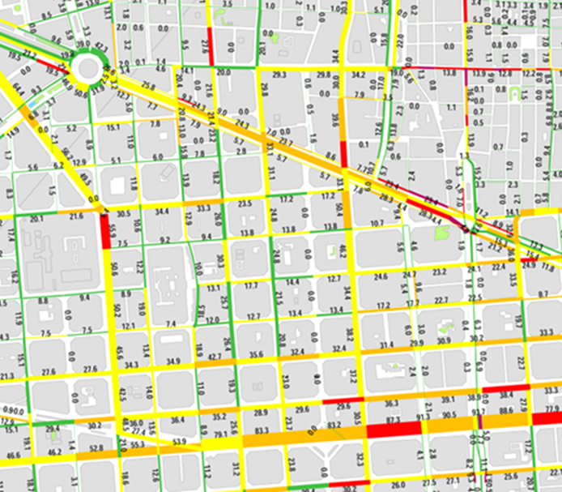
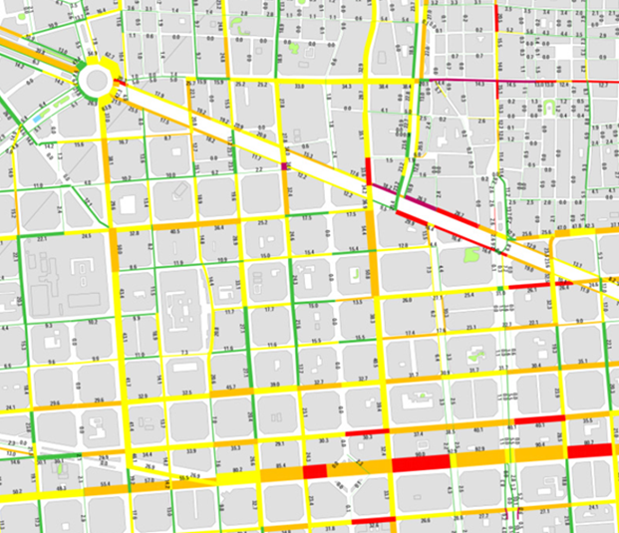
6. Estudi de trànsit
6.1 Aspectes metodològics
ACTUAL
TRAM
Figura 6. Comparativa de nivell de servei i IMD per l’assignació de trànsit actual i amb el Tram per la Diagonal (Font: Estudi connexió Trambaix i Trambesòs – Aj. BCN).

Slide 32
 |  |  | Nivell de servei
 | Carrer | Escenari | A/B | C | D | E | F
Sentit Llobregat | ARAGÓ | E0 | 1.68% | 45.47% | 42.28% | 10.57% | 0.00%
 |  | Tramvia | 0.00% | 50.03% | 35.28% | 14.69% | 0.00%
 |  | var. | -1.68% | 4.57% | -7.00% | 4.12% | 0.00%
 | MALLORCA | E0 | 2.73% | 71.34% | 25.93% | 0.00% | 0.00%
 |  | Tramvia | 0.00% | 67.60% | 29.54% | 2.86% | 0.00%
 |  | var. | -2.73% | -3.74% | 3.61% | 2.86% | 0.00%
 | ENTENÇA | E0 | 71.05% | 28.95% | 0.00% | 0.00% | 0.00%
 |  | Tramvia | 60.70% | 28.16% | 11.14% | 0.00% | 0.00%
 |  | var. | -10.35% | -0.79% | 11.14% | 0.00% | 0.00%
Sentit Besòs | NUMÀNCIA | E0 | 66.20% | 25.99% | 7.80% | 0.00% | 0.00%
 |  | Tramvia | 65.72% | 26.97% | 7.31% | 0.00% | 0.00%
 |  | var. | -0.48% | 0.97% | -0.49% | 0.00% | 0.00%
 | VALÈNCIA | E0 | 11.93% | 58.86% | 22.15% | 7.06% | 0.00%
 |  | Tramvia | 11.62% | 52.87% | 28.28% | 7.23% | 0.00%
 |  | var. | -0.31% | -6.00% | 6.13% | 0.17% | 0.00%
 | BERLÍN-PARÍS | E0 | 16.77% | 62.21% | 21.02% | 0.00% | 0.00%
 |  | Tramvia | 16.17% | 51.45% | 32.38% | 0.00% | 0.00%
 |  | var. | -0.60% | -10.75% | 11.36% | 0.00% | 0.00%
Taula 10. Variació de percentatge d’IMD afectat per cada rang de nivell de servei entre l’escenari 0 (situació actual) i l’escenari d’implantació del tramvia per la Diagonal pels carrers que conformen els principals corredors alternatius a la Diagonal per l’Eixample en sentit Llobregat i Besòs (Font: Elaboració pròpia a partir de les dades de les aranyes de trànsit mostrades a l’annex de l’estudi de trànsit).

Slide 33
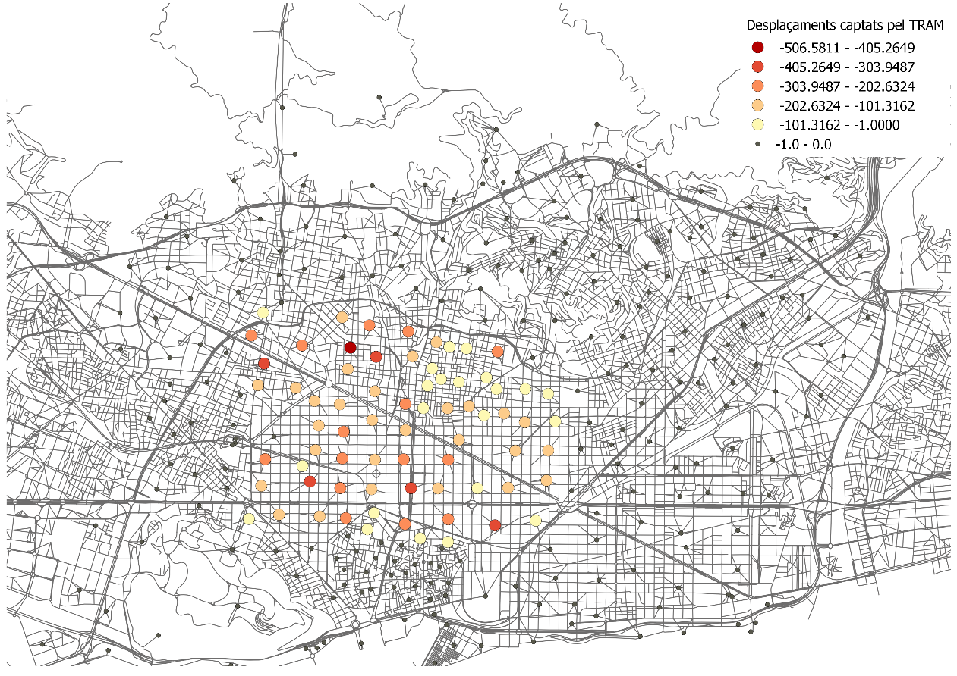
6. Estudi de trànsit
Captació de viatges del VP cap al tramvia desvinculada dels estalvis del TP.
Figura 7. Número de desplaçaments captats pel tramvia per cada origen del model de simulació de l’estudi de trànsit (Font: Elaboració pròpia a partir de les dades de les matrius origen-destí facilitades per l’Ajuntament)

Slide 34
6. Estudi de trànsit
Captació de viatges del VP cap al tramvia desvinculada dels estalvis del TP.
Figura 8. Estalvis agregats per tots els desplaçaments en transport públic amb origen a cada una de les zones per efecte de la implantació del tramvia (Font: Elaboració pròpia a partir de les matrius de temps de viatge i desplaçaments ATM).

Slide 35
6. Estudi de trànsit
Aquesta aproximació és preocupant perquè:
Assumeix que tota la captació de desplaçaments del vehicle privat es donarà a l’àmbit central de la ciutat (desplaçaments interns en cotxe) → nega cap efecte “metropolità” (cap cotxe deixarà d’entrar a la ciutat pel tramvia).
Subestima l’impacte local de la congestió en l’àmbit de major densitat de trànsit → concentra tota la reducció de trànsit en un àmbit molt concret.
Buida de cotxes relacions que segons l’estudi de demanda del transport públic no resulta justificable que es vegin afectades pel tramvia → reduint artificialment el volum de congestió en l’àmbit de l’Eixample i perjudicant la veracitat dels resultats de l’avaluació socioeconòmica.
Aquests aspectes encara seran més rellevants si no es compleixen les previsions de captació de demanda del vehicle privat per part del tramvia.

Slide 36
6. Estudi de trànsit
6.2 Captació d’usuaris del vehicle privat
Repartiment modal entre transport públic i privat és independent.
Assumeix que només el TP modifica la seva utilitat (increment oferta), la resta de modes la mantenen constant → Assignació obtinguda no és un equilibri (feedback entre models) → No creïble.
Quotes de captació del vehicle privat excessivament optimistes.
Captació = 15.000 usuaris (14%) amb un estalvi unitari de 2.5 minuts → UPC (2015) i Mcrit (2010) proposen 3% amb millores de temps unitàries 3-4 min.
Elasticitat creuada apunten a captacions del 0.07% per cada 1% en la reducció del temps de viatge (Asensio, 2002) → captació raonable molt inferior.

Slide 37
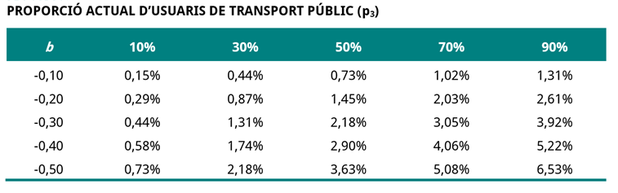
6. Estudi de trànsit
6.2 Captació d’usuaris del vehicle privat
L’estudi de l’Ajuntament assumeix una quota de captació del 5,6% per minut. Equival als rangs de sensibilitat més alta definits per l’ATM, on la proporció de desplaçaments en TP públic també és més alta
Taula 11. Percentatge de captació per cada minut d’estalvi de temps en TP per un parell OD, segons el factor de sensibilitat (b) i la proporció actual d’usuaris del TP (p₃) (Font: Nota tècnica ATM, Maig 2007)

Slide 38
6. Estudi de trànsit
6.3 Valoració del cost de la congestió.
Quin cost hauria de tenir la congestió per fer socialment no rendible el projecte?
Amb un increment en el temps de desplaçament global de 1700 hores en dia feiner pels usuaris del vehicle privat el projecte passa a no ser rendible. Per posar-ho en perspectiva, això implica un increment d’1.2 segons per cada km recorregut (àmbit 2 de l’estudi de trànsit) o una reducció entre 0.1 i 0.2 km/h.
Només que els vehicles que volen creuar la Diagonal en les cruïlles entre Francesc Macià (inclosa) i Glòries perdessin en promig 10 segons en tot el seu desplaçament (no només en aquestes cruïlles), el projecte d’unió dels tramvies per la Diagonal deixaria de ser socialment rendible, assumint tota la resta de l’estudi inalterada.
Captació del vehicle privat i optimització dels cicles semafòrics com elements crítics.

Slide 39
CONCLUSIONS
Existeixen dubtes més que raonables sobre la metodologia, els inputs i les estimacions en les que es basen les conclusions de l’estudi de l’Aj.Barcelona.
Identifiquem carències importants de coordinació, però sobretot problemes metodològics i de dades en alguns apartats crítics de l’Estudi com l’Estudi de Demanda i l’Estudi de Trànsit.
La probable sobrevaloració dels estalvis de temps en transport públic i la infraestimació de la congesitó fan que la resta de beneficis potencials tinguin un paper limitat sobre la rendibilitat del projecte (Ex. Impactes medi ambientals).

Slide 40
CONCLUSIONS
La rendibilitat esperada és extraordinàriament sensible (volàtil) a les desviacions d’algunes de les variables de l’estudi. Malgrat això, aquest no té en compte la incertesa i, per tant, el risc associat al projecte.
No és possible saber amb certesa si els impactes de la unió del tramvia per la Diagonal seran positius, ni conèixer la seva rendibilitat social esperada.
Identifiquem alternatives de gestió del servei de transport públic que podrien generar molts més estalvis de temps amb menor inversió i que no han estat considerats (per no incloure el tramvia).
A dia d’avui el projecte no presenta una legitimitat tècnica suficient.

Slide 41
Revisió del càlcul de la rendibilitat social del projecte de connexió del Trambaix i Trambesòs per la Diagonal
Dr. Daniel Albalate
Prof. Albert Gragera

